Slide 1


DIAGNÓSTICO POLÍTICO ELEITORAL - PESQUISA QUANTITATIVA
Rio de Janeiro
Paty do Alferes
Setembro de 2026

Slide 2


QUEM SOMOS

Slide 3


MISSÃO, VISÃO E VALORES:
O QUÊ FAZEMOS?
Somos especialistas em pesquisa, reputação e estudos avançados. Coletamos e analisamos dados quantitativos, qualitativos e semióticos para oferecer diagnósticos detalhados que orientam estratégias e fortalecem marcas, instituições e cidades.
COMO FAZEMOS:
Utilizamos uma metodologia robusta e inovadora, que une rigor científico, tecnologia e uma visão holística das questões sociais e econômicas. Atuamos com precisão e profundidade, sempre conectando teoria e prática para entregar soluções reais e eficazes.
POR QUE FAZEMOS?
Acreditamos que reputação e bem-estar estão diretamente conectados. Nossa missão é transformar dados em conhecimento profundo, gerando insights estratégicos que impactam positivamente a sociedade e promovem cidades mais sustentáveis e cidadãos mais felizes.

Slide 4



NOSSO FAZER
Pesquisa de mercado e de opinião pública:
https://institutoinforma.com.br/pesquisa-e-dados/mercado/
Diagnósticos de reputação:
https://institutoinforma.com.br/reputacao/reputacao-em-2-estagios/
Estudos avançados:
https://institutoinforma.com.br/estudos-avancados/
Revista científica para decisores https://cadernos.institutoinforma.com.br/

Slide 5
MODELAGEM DO ESTUDO

Slide 6

Medir as preferências eleitorais dos moradores de Paty do Alferes para as eleições de 2026, contemplando as disputas para Presidente, Governador, Senador, Deputado Estadual e Deputado Federal, além da rejeição aos nomes apresentados para o Senado.
Avaliar o cenário antecipado da eleição municipal de 2028, identificando a intenção de voto para prefeito entre Juju, Juninho e Batata em diferentes configurações de disputa.
Compreender a percepção da população sobre os governos municipal, estadual e federal, por meio da avaliação das administrações de Dr. Julinho Juju, Desembargador Ricardo Couto e Lula.
ABORDAGEM METODOLÓGICA
OBJETIVOS

Slide 7

O estudo utilizou metodologia quantitativa por meio de entrevistas pessoais e individuais. Os entrevistados foram abordados na rua, distribuídos nos bairros do desenho amostral.
COLETA DE DADOS
As entrevistas foram realizadas entre os dias 05 e 06 de setembro de 2026.
O tempo médio de aplicação do questionário foi de cerca de 5 minutos.
PERÍODO DE CAMPO
NOTA
METODOLÓGICA
A pesquisa foi realizada com eleitores de Paty do Alferes, no estado do Rio de Janeiro, com 16 anos ou mais e com entrevistas segmentadas conforme dados censitários (IBGE). O desenho amostral considerou a representatividade dos moradores do município de Paty do Alferes por gênero, idade, renda média mensal domiciliar e regiões da cidade.
UNIVERSO
AMOSTRA
Foram realizadas 301 entrevistas.
O erro esperado para a amostra aplicada é de 6%, para o nível de confiança de 95%.

Slide 8
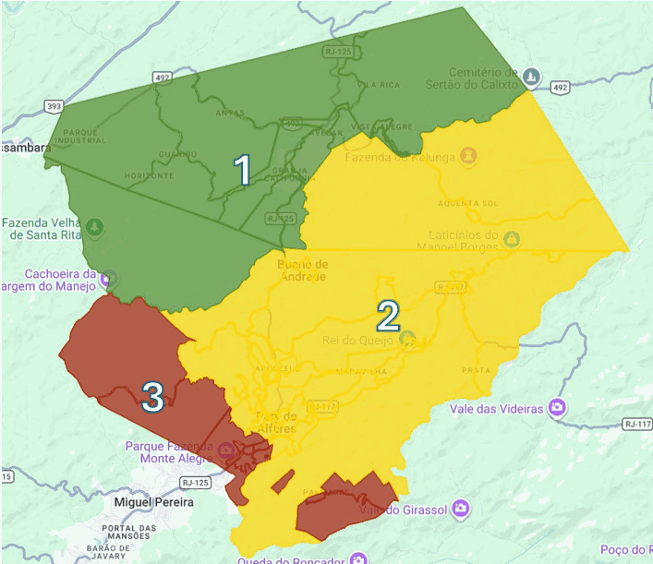

ABRANGÊNCIA GEOGRÁFICA
A amostra foi desenhada para representar o munícipio de Paty do Alferes e com esse intuito, a cidade foi dividida em 03 regiões. As entrevistas foram distribuídas nos bairros, entre as regiões de Paty do Alferes, de acordo com os dados do IBGE/2022 de gênero e idade e, IBGE/2010 de renda média domiciliar dos munícipes da cidade.
Região 1 (28,49%): Avelar, Guaribu, Horizonte, Saudade, Santa Rosa, Antas, Antônio Joaquim, Vista Alegre, Aguenta Sol, Granja Califórnia, São Joaquim;
Região 2 (60,89%): Esperança, Parque Barcelos, Centro, Goiabal, Lameirão, Arcozelo, Mantiqueira, Poaia, Acampamento, Paiol Velho, Bela Vista, Campo Verde, Caetes, Boa Vista, Maravilha, Barro Branco, Capivara, Coqueiros, Quilombo, Rio Pardo, Sertão dos Coentros;
Região 3 (10,62%): Pedras Ruivas, Grotão, Monte Alegre, Palmares, Marmelos, Chave do Ouro.

Slide 9
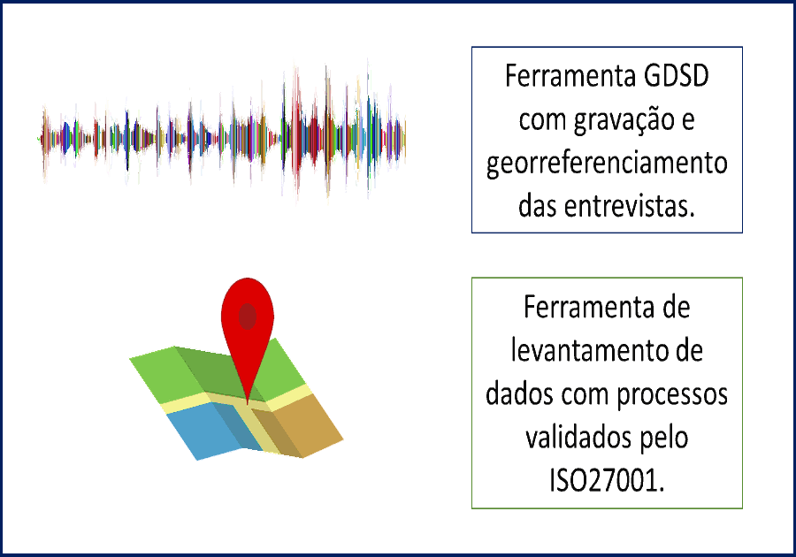
TECNOLOGIA AVANÇADA E CONTROLE DE QUALIDADE
Para a coleta dos dados foi utilizada ferramenta avançada com rastreamento dos locais das entrevistas.
A auditoria externa ouviu, no mínimo, 10% das entrevistas de cada entrevistador.

Slide 10
RESULTADOS

Slide 11
PERFIL DOS RESPONDENTES

Slide 12
Base: 301 entrevistas
(Em %)
PERFIL DOS RESPONDENTES
Os dados de gênero e idade foram ponderados de acordo com as informações do IBGE/2022 e, de renda média domiciliar mensal do IBGE/2010, para que representem a população da cidade de Paty do Alferes
Gênero
Escolaridade
IDADE
Renda Média Mensal Domiciliar
s.m.: salário mínimo (R$ 1.518,1.205)

Slide 13
AVALIAÇÃO DOS GOVERNOS
(Federal, Estadual e Municipal)

Slide 14
Base: 301 entrevistas
(Em %)
Avaliação do Governo Federal Lula
(Estimulada e Única)​
APROVAÇÃO:
REPROVAÇÃO:
MÉDIA:
ÁREA DO MAPA
(sem resultados)
ÁREA DO MAPA
(sem resultados)
Região | %
1
2
3
Região | %
1
2
3
Mín.:
Entre:
Máx.:
Mín.:
Entre:
Máx.:
Pergunta: Avalie o governo Federal Lula com uma nota entre zero e dez.
Projeto Paty do Alferes, Rio de Janeiro

Slide 15
Base: 301 entrevistas
(Em %)
Avaliação dos Governos Federal, Estadual e Municipal
(Estimulada e Única)​
Projeto Paty do Alferes, Rio de Janeiro

Slide 16
Base: 301 entrevistas
(Em %)
Avaliação do Governo Federal, Estadual e Municipal
Reflexão sobre a relação 60x30
Uma referência, não é regra (quem é da política sabe!), costumeira entre “pesquiseiros” e analistas políticos é a do poder de voto de um governo.
Segundo essa análise, uma candidatura governista tende aproveitar 60% da aprovação em votos. Mais 30% dos que consideram o governo “regular”.
Governo | Avaliação governamental | % de aproveitamento da avaliação governamental | Aproveitamento
Federal Lula | Aprovação | 60%
 | Regular | 30%
 | Potencial eleitoral do Governo
Estadual Desembargador Ricardo Couto | Aprovação | 60%
 | Regular | 30%
 | Potencial eleitoral do Governo
Municipal Dr. Julinho Juju | Aprovação | 60%
 | Regular | 30%
 | Potencial eleitoral do Governo
Relação
X
60
30
Projeto Paty do Alferes, Rio de Janeiro

Slide 17
ELEIÇÕES 2026
-Presidente da República-

Slide 18
Base: 301 entrevistas
(Em %)
Intenção de voto para Presidente em 2026
(Estimulada e Única)​
CENÁRIO ÚNICO
Pergunta: Sendo estes os candidatos para Presidente da República, em qual votaria?
Projeto Paty do Alferes, Rio de Janeiro

Slide 19
Base: 301 entrevistas
(Em %)
Cruzamento
Voto estimulado para Presidente
 | Total | Voto no segundo turno em 2022
 |  | Lula | Jair Bolsonaro | Não votou
Flávio Bolsonaro
Lula
Augusto Cury
Renan Santos
Romeu Zema
Rui Costa Pimenta
Ronaldo Caiado
Samara Martins
Cabo Daciolo
Base
Projeto Paty do Alferes, Rio de Janeiro

Slide 20
Base: 301 entrevistas
(Em %)
Análise residuais
Voto estimulado para Presidente x Avaliação do governo
 | Avaliação do Governo Municipal de Dr. Julinho Juju |  |  | Avaliação do Governo Estadual do Desembargador Ricardo Couto |  |  | Avaliação do Governo Federal do Lula
 | Aprovação | Regular | Reprovação | Aprovação | Regular | Reprovação | Aprovação | Regular | Reprovação
Flávio Bolsonaro
Lula
Augusto Cury
Renan Santos
Romeu Zema
Rui Costa Pimenta
Ronaldo Caiado
Samara Martins
Cabo Daciolo
Projeto Paty do Alferes, Rio de Janeiro

Slide 21
Base: 301 entrevistas
(Em %)
Intenção de voto para Senador em 2026
(Estimulada e Única)​
Primeiro Candidato
Segundo Candidato
Pergunta: Neste cenário, qual seria o primeiro candidato que você votaria para senador? E, qual seria o segundo candidato que você votaria para senador?
Projeto Paty do Alferes, Rio de Janeiro

Slide 22
Base: 301 entrevistas
(Em %)
Intenção de voto para Senador em 2026
(Estimulada e Única)​
Soma do Primeiro e Segundo candidato
Pergunta: Neste cenário, qual seria o primeiro candidato que você votaria para senador? E, qual seria o segundo candidato que você votaria para senador?
Projeto Paty do Alferes, Rio de Janeiro

Slide 23
Base: 301 entrevistas
(Em %)
Cruzamentos
Voto estimulado para Senador – Primeiro candidato
 | Total | Voto no segundo turno em 2022
 |  | Lula | Jair Bolsonaro | Não votou
Pedro Paulo
Benedita da Silva
Marcelo Crivella
Carlos Portinho
Carlos Jordy
Monica Benicio
Marcos Dias
Waguinho
Base
 | Total | Voto para Presidente
 |  | Flávio Bolsonaro | Lula
Pedro Paulo
Benedita da Silva
Marcelo Crivella
Carlos Portinho
Carlos Jordy
Monica Benicio
Marcos Dias
Waguinho
Base
 | Total | Voto para Governador
 |  | Douglas Ruas | Eduardo Paes | Garotinho
Pedro Paulo
Benedita da Silva
Marcelo Crivella
Carlos Portinho
Carlos Jordy
Monica Benicio
Marcos Dias
Waguinho
Base
Projeto Paty do Alferes, Rio de Janeiro

Slide 24
Base: 301 entrevistas
(Em %)
Rejeição aos candidatos a Senador em 2026
(Estimulada e Múltipla)​
Pergunta: E se os candidatos a Senador fossem esses em quem você NÃO votaria de jeito nenhum? Mais algum?
Projeto Paty do Alferes, Rio de Janeiro

Slide 25
Base: 301 entrevistas
(Em %)
Intenção de voto para Deputado Federal em 2026
(Estimulada e Única)​
CENÁRIO ESTIMULADO
Pergunta: E para Deputado Federal em quem você votaria?
Projeto Paty do Alferes, Rio de Janeiro

Slide 26
Base: 301 entrevistas
(Em %)
Cruzamentos
Voto estimulado para Deputado Estadual
 | Total | Voto no segundo turno em 2022
 |  | Lula | Jair Bolsonaro | Não votou
Jorge Felipe Neto
Gustavo Tutuca
Rafael Picciani
André Ceciliano
Daniel Lebrelon
Júlio Rocha
Renato Miranda
Rafael Nobre
Val do Ceasa
Carla Machado
Albertassi
Felipe Pampolha
Fred Pacheco
Anderson Moraes
Rodrigo Cabeção
Cris Kaiser
Base
 | Total | Voto para Presidente
 |  | Flávio Bolsonaro | Lula
Jorge Felipe Neto
Gustavo Tutuca
Rafael Picciani
André Ceciliano
Daniel Lebrelon
Júlio Rocha
Renato Miranda
Rafael Nobre
Val do Ceasa
Carla Machado
Albertassi
Felipe Pampolha
Fred Pacheco
Anderson Moraes
Rodrigo Cabeção
Cris Kaiser
Base
Projeto Paty do Alferes, Rio de Janeiro

Slide 27
Base: 301 entrevistas
(Em %)
Análises por segmento
Cenários Voto para Prefeito x Voto para Presidente
Cenário 1 | Total | Faixa Etária (em anos) |  |  |  | Renda Média Mensal Domiciliar (em Salário Mínimo) |  |  | Escolaridade |  |  | Voto no segundo turno em 2022 |  |  | Regiões
 |  |  |  |  | 50 ou mais | Até 02 |  | Mais de 05 | Ensino Fundamental | Ensino Médio | Ensino Superior | Lula | Jair Bolsonaro | Não votou
Dr Julinho Juju
Juninho Bernardes
Batata
Cenário 2 | Total | Renda Média Mensal Domiciliar (em Salário Mínimo) |  |  | Voto no segundo turno em 2022 |  |  | Regiões
 |  | Até 02 |  | Mais de 05 | Lula | Jair Bolsonaro | Não votou
Dr Julinho Juju
Juninho Bernardes
Projeto Paty do Alferes, Rio de Janeiro

Slide 28
Base: 301 entrevistas
(Em %)
Cruzamento
Voto estimulado para Prefeito
Cenário 1 | Total | Voto no segundo turno em 2022
 |  | Lula | Jair Bolsonaro | Não votou
Dr. Julinho Juju
Juninho Bernardes
Batata
Base
Cenário 2 | Total | Voto no segundo turno em 2022
 |  | Lula | Jair Bolsonaro | Não votou
Dr. Julinho Juju
Juninho Bernardes
Base
Cenário 1 | Total | Voto para Governador
 |  | Douglas Ruas | Eduardo Paes | Garotinho
Dr. Julinho Juju
Juninho Bernardes
Batata
Base
Cenário 1 | Total | Voto para Presidente
 |  | Flávio Bolsonaro | Lula
Dr. Julinho Juju
Juninho Bernardes
Batata
Base
Projeto Paty do Alferes, Rio de Janeiro

Slide 29


Slide 30

ANÁLISES ESTRATÉGICAS

Slide 31


ANÁLISES ESTRATÉGICAS - CORRELAÇÕES
Todos os candidatos, a partir do IPV, serão examinados em testes estatísticos sobre possíveis associações. Assim, analisaremos as chapas e parcerias eleitorais mais promissoras pelo índice de associação com resultados extraídos conforme escala ao lado:
Na análise sobre a relação entre duas variáveis, indica que quanto maior o valor de uma, menor o da outra.
Na análise sobre a relação entre duas variáveis, indica que quanto maior o valor de uma, maior o da outra.
Correlação negativa
Correlação positiva
-1
-0,200
0
+0,200
+1
Ausência de correlação.

Slide 32

ANÁLISES ESTRATÉGICAS - ANÁLISE DE RESÍDUOS
Usamos como uma das estratégias analíticas a análise dos resíduos.
O propósito dessa análise é indicar o quão significativa é a informação do cruzamento entre variáveis. Assim, com essa análise, podemos indicar importantes tendências para subsidiar ações estratégicas.
Neutralidade
Tendência
Negativa
Tendência
Positiva
-1,9
1,9

Slide 33
Base: __ entrevistas
(Em %)
Percepção sobre a gestão {{GESTAO_ANTERIOR}}
(Estimulada e Única)​
Pergunta: Você aprova ou desaprova a gestão de {{GESTAO_ANTERIOR}}?
Projeto {{LOCAL}}, {{UF}}

Slide 34
Base: __ entrevistas
(Em %)
Comparativo avaliação dos governos
(Estimulada e Única)​
Médias
Projeto {{LOCAL}}, {{UF}}

Slide 35
Base: __ entrevistas
(Em %)
Perfil de candidato a Deputado Estadual com maior interesse de voto (Estimulada e Única)​
 | Total | Candidato que seja de {{LOCAL}} | Candidato que não seja de {{LOCAL}}, mas que tem histórico de realizações na cidade
{{CANDIDATO}}
Dr. Lindoso
Emídio de Souza
De Paula
Emerson {{LOCAL}}
Base
Candidato que seja de {{LOCAL}}
Candidato que não seja de {{LOCAL}}, mas que tem histórico de realizações na cidade
Pergunta: Qual desses é o perfil de candidato a deputado estadual que você tem mais interesse em votar:
Projeto {{LOCAL}}, {{UF}}

Slide 36
Base: __ entrevistas
Índice de probabilidade de voto
IPV para Deputado Estadual – {{CANDIDATO}}
(Estimulada e Única)​
(Em %)
Pergunta: Qual a chance de você votar em {{CANDIDATO}} para Deputado Estadual, diga se:
Projeto {{LOCAL}}, {{UF}}

Slide 37
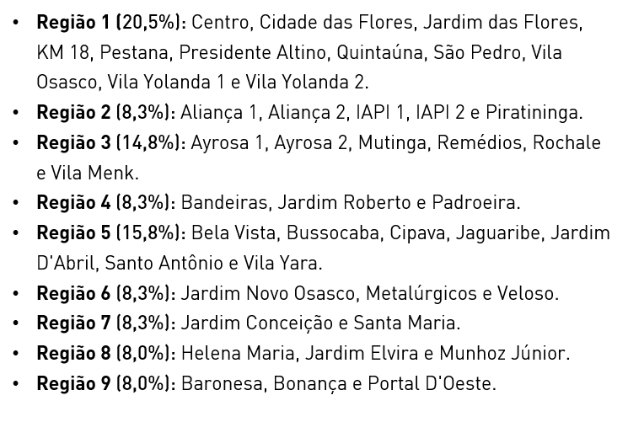
Base: __ entrevistas
(Em %)
DIFERENÇAS POR SEGMENTOS
IPV para Deputado Estadual – {{CANDIDATO}}
(Estimulada e Única)​
 | Total | Renda Média Mensal Domiciliar (em Salário Mínimo) |  |  |  | Religiões |  | Voto no segundo turno para Presidente da República em 2022
 |  | Até 02 | 02 e 05 | 05 e 10 | Mais de 10 | Católicos | Evangélicos | Lula | Jair Bolsonaro | Não votou
Certamente voto
 |  | ,8 | ,0 | ,9 |  | ,6
Provavelmente voto
 |  |  | ,9 | -,5 | ,8 | ,8 |  | -,4 | -,5
Provavelmente não voto
 |  |  | -,1 | ,4 |  | -,2 | -,9 | ,3 | -,3 | ,1
Certamente não voto
 |  |  | ,0 |  |  |  | -,9 |  | ,6
Não conheço suficiente para votar
 |  | -,3 |  |  | ,5 | -,8
 | Total | Regiões
Certamente voto
 |  | -,9 | -,8 |  | ,2 |  | ,0 |  |  | ,7
Provavelmente voto
 |  | ,4 |  | ,4 |  | -,5 | ,1 | ,0 | -,3 | ,6
Provavelmente não voto
 |  |  | -,8 | ,3 | ,8 | ,2 | -,3 | -,9 |  | -,7
Certamente não voto
 |  |  | ,8 | ,4 | ,6 |  | -,5 |  |  | -,5
Não conheço suficiente para votar
 |  |  |  | ,4 |  | -,3 | ,7 | -,4 |  | -,9
Projeto {{LOCAL}}, {{UF}}

Slide 38
Base: __ entrevistas
Índice de probabilidade de voto
IPV para Deputado Estadual com apoio de...
(Estimulada e Única)​
(Em %)
Pergunta: Qual a chance de você votar em um candidato a Deputado Estadual apoiado por_________________?
Projeto {{LOCAL}}, {{UF}}

Slide 39
Base: __ entrevistas
(Em %)
Cruzamentos
IPV para Deputado Estadual com apoio de...
Deputado Estadual apoiado por Bolsonaro | Total | Voto no segundo turno para Presidente da República em 2022
 |  | Lula | Jair Bolsonaro | Não votou
Certamente voto
Provavelmente voto
Provavelmente não voto
Certamente não voto
Depende do candidato
Base
Deputado Estadual apoiado por Tarcísio de Freitas | Total | Voto no segundo turno para Presidente da República em 2022
 |  | Lula | Jair Bolsonaro | Não votou
Certamente voto
Provavelmente voto
Provavelmente não voto
Certamente não voto
Depende do candidato
Base
Deputado Estadual apoiado por Lula | Total | Voto no segundo turno para Presidente da República em 2022
 |  | Lula | Jair Bolsonaro | Não votou
Certamente voto
Provavelmente voto
Provavelmente não voto
Certamente não voto
Depende do candidato
Base
Projeto {{LOCAL}}, {{UF}}

Slide 40
Deputado Estadual
{{CANDIDATO}}
Avaliação e Nível de conhecimento

Slide 41


Base: __ entrevistas
(Em %)
CAV – Conhecimento / Atitude / Voto
Nível 1 de Conhecimento sobre {{CANDIDATO}}
- com apresentação da foto -
Nível 2 de Conhecimento sobre {{CANDIDATO}}
- com apresentação da foto + acréscimo de ações-
Intenção de Voto
Nível 3 de Conhecimento sobre {{CANDIDATO}}
- IPV após apresentação da foto + acréscimo de ações -
Projeto {{LOCAL}}, {{UF}}

Slide 42
Base: __ entrevistas
(Em %)
Nível 1 de Conhecimento sobre {{CANDIDATO}}
- com apresentação da foto - (Estimulada e Única) ​
Entre quem respondeu que conhece em algum nível
Quem é? (Espontânea) | %
{{CANDIDATO}}
Não lembra o nome
Base reduzida
Pergunta: Você conhece muito, conhece de nome, conhece pela foto ou nunca viu essa pessoa?
Pergunta: (Para quem falar que conhece muito, conhece de nome ou conhece pela foto) Quem é?
Projeto {{LOCAL}}, {{UF}}

Slide 43
Base: __ entrevistas
(Em %)
Nível 2 de Conhecimento sobre {{CANDIDATO}}
- com acréscimo de informações sobre ele - (Estimulada e Única) ​
Esse é {{CANDIDATO}}, advogado, comerciante e político brasileiro. Ele alcançou grande destaque na política do estado de São Paulo ao exercer o cargo de prefeito de {{LOCAL}} por dois mandatos consecutivos.
Pergunta: Com essas informações, diga se você conhece muito, conhece de nome, conhece pela foto ou nunca ouviu falar dele.
Projeto {{LOCAL}}, {{UF}}

Slide 44
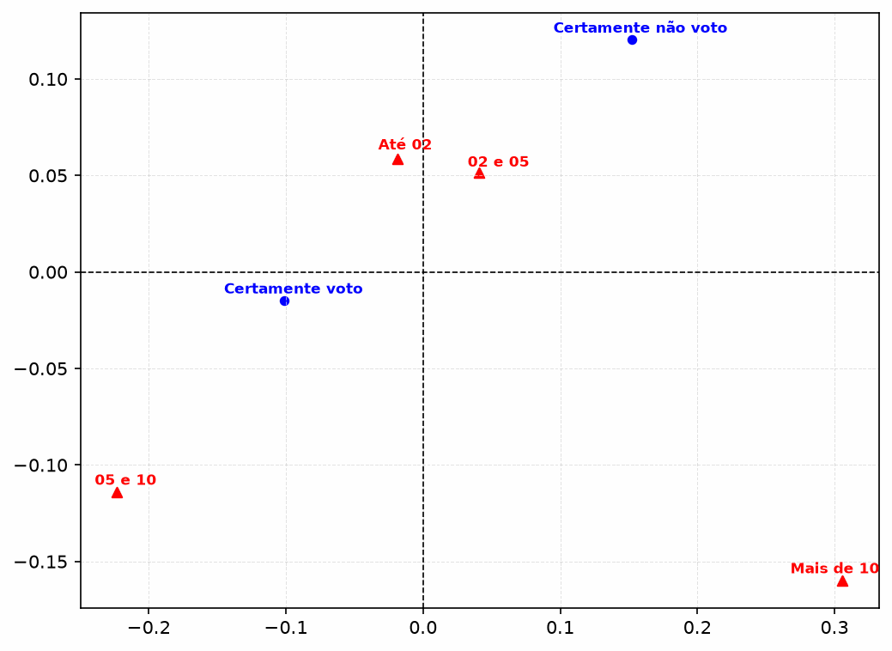
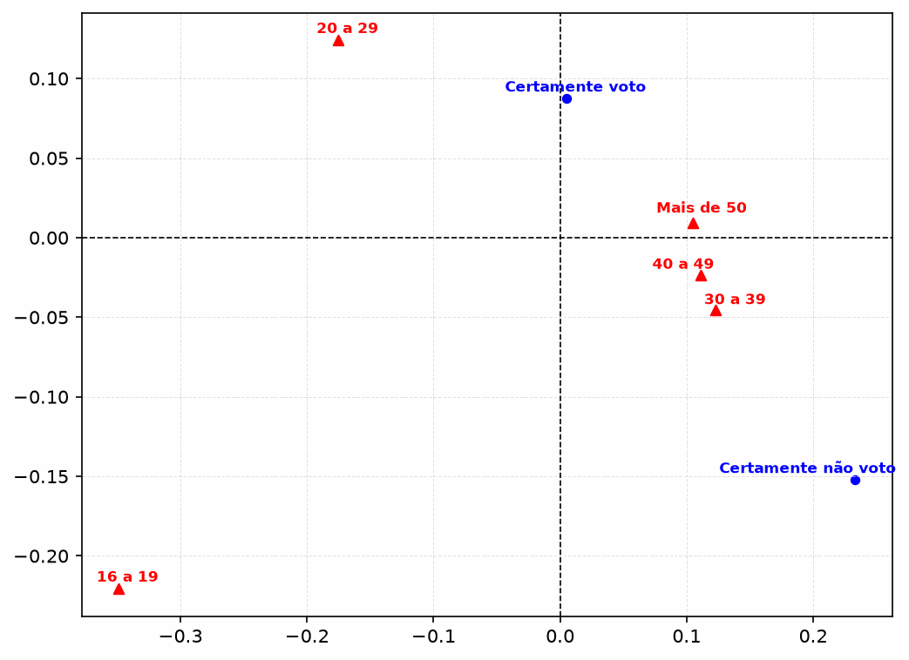
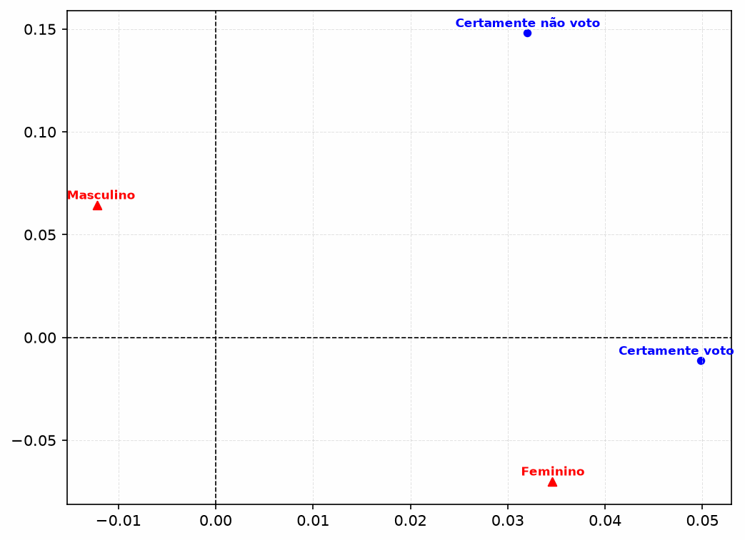
Base: __ entrevistas
(Em %)
Análise de Correspondência - Após acréscimo de informações
IPV Deputado Estadual – {{CANDIDATO}}
SEXO
IDADE
RENDA MENSAL FAMILIAR (S.M.)
Projeto {{LOCAL}}, {{UF}}

Slide 45
Base: __ entrevistas
(Em %)
Comparativo IPV Deputado Estadual – {{CANDIDATO}}
(Estimulada e Única)​
Projeto {{LOCAL}}, {{UF}}

Slide 46
Base: __ entrevistas
(Em %)
Cruzamentos
Comparativo IPV Deputado Estadual – {{CANDIDATO}}
Antes do acréscimo de informações | Total | Voto no segundo turno para Presidente da República em 2022
 |  | Lula | Jair Bolsonaro | Não votou
Certamente voto
Provavelmente voto
Provavelmente não voto
Certamente não voto
Não conheço suficiente para votar
Base
Após do acréscimo de informações | Total | Voto no segundo turno para Presidente da República em 2022
 |  | Lula | Jair Bolsonaro | Não votou
Certamente voto
Provavelmente voto
Provavelmente não voto
Certamente não voto
Não conheço suficiente para votar
Base
Projeto {{LOCAL}}, {{UF}}

Slide 47
Base: __ entrevistas
(Em %)
Correlação e Governos
Índice de probabilidade de voto - candidatos
 | IPV para Deputado Estadual {{CANDIDATO}} | IPV para Deputado Estadual Candidato apoiado por Bolsonaro | IPV para Deputado Estadual Candidato apoiado por Tarcísio de Freitas | IPV para Deputado Estadual Candidato apoiado pelo Presidente Lula | IPV para Deputado Estadual {{CANDIDATO}}, após acréscimo de informações | Aval. Gov. Municipal | Aval. Gestão {{GESTAO_ANTERIOR}} | Aval. Gestão {{CANDIDATO}} | Aval. Gov. Estadual Tarcísio de Freitas | Aval. Gov. Federal Lula
IPV para Deputado Estadual {{CANDIDATO}}
IPV para Deputado Estadual Candidato apoiado por Bolsonaro
IPV para Deputado Estadual Candidato apoiado por Tarcísio de Freitas
IPV para Deputado Estadual Candidato apoiado pelo Presidente Lula
IPV para Deputado Estadual {{CANDIDATO}}, após acréscimo de informações
Aval. Gov. Municipal
Aval. Gestão {{GESTAO_ANTERIOR}}
Aval. Gestão {{CANDIDATO}}
Aval. Gov. Estadual Tarcísio de Freitas
Aval. Gov. Federal Lula
Projeto {{LOCAL}}, {{UF}}

Slide 48
Base: __ entrevistas
(Em %)
Avaliação dos Governos Federal e Estadual
(Estimulada e Única)​
Governo Federal Lula
Governo Estadual Tarcísio de Freitas
MÉDIA: __
MÉDIA: __
Pergunta: Avalie o governo Lula com uma nota entre zero e dez. - Pergunta: Avalie o governo Estadual de Tarcísio de Freitas, em 2025, com uma nota entre zero e dez.
Projeto Alphaville, {{LOCAL}}

Slide 49
Base: __ entrevistas
(Em %)
Posicionamento do eleitor para voto a Deputado Federal
(Estimulado e Única)​
Perfil de candidato de maior interesse
Importância de um candidato aliado ao Prefeito
Pergunta: Qual desses é o perfil de candidato a deputado federal que você tem mais interesse em votar:
Pergunta: O quanto ter um Deputado Federal como aliado ajuda à gestão o Prefeito de {{LOCAL}}?
Projeto Alphaville, {{LOCAL}}

Slide 50
Base: __ entrevistas
(Em %)
Índice de probabilidade de voto
IPV candidatos para Deputado Federal
(Estimulada e Única)​
 | CERTAMENTE VOTO | PROVAVELMENTE VOTO | PROVAVELMENTE NÃO VOTO | CERTAMENTE NÃO VOTO | NÃO CONHEÇO O SUFICIENTE PARA VOTAR
LUCAS PAVANATO
WESLEY CEZAR Irmão do Prefeito de Santana do Parnaíba , e filho do Cezar Trabalhador
RENATO BOLSONARO
GIL DINIZ
Pergunta: Qual a chance de você votar em {{CANDIDATO}} para Deputado Estadual, diga se:
Projeto Alphaville, {{LOCAL}}

Slide 51
Base: __ entrevistas
(Em %)
Percepção sobre a atuação de {{CANDIDATO}}
(Estimulada e Única)​
Exercer o cargo de Deputado Federal
Conhecimento sobre a população e a cidade
Influência política
Vontade de trazer melhorias para {{LOCAL}}
É preparado para exercer o cargo de deputado Federal
É conhecedor de {{LOCAL}} e das prioridades das pessoas
Tem influência política e pode trazer benefícios para a cidade
Tem vontade de trazer melhorias para {{LOCAL}}
Não é preparado para exercer o cargo de deputado Federal
Não conhece a cidade e o que as pessoas precisam
Não tem influência política e pode trazer benefícios para a cidade
Não tem vontade de trazer melhorias para {{LOCAL}}
Pergunta: Pelo que você sabe ou imagina, você diria que {{CANDIDATO}}:
Projeto Alphaville, {{LOCAL}}

